Slide 1
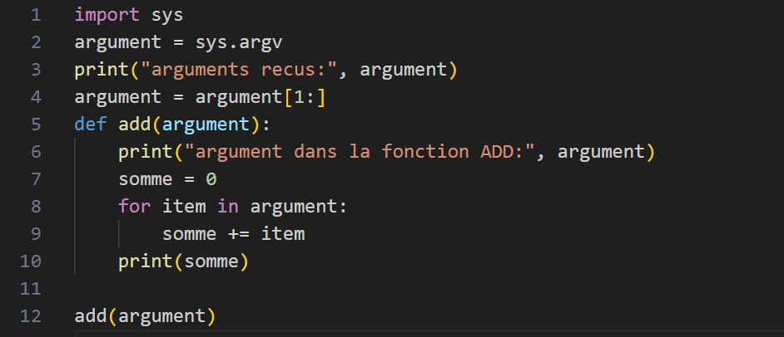
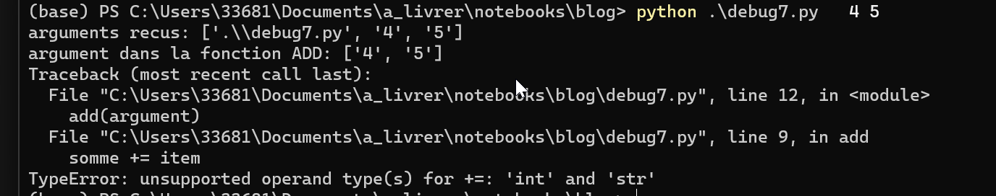
Cycle: Réalisation – debug_1 => Corriger l’erreur: Le programme doit afficher la somme des parametres de lancement

